Slide 1
ELEKTRONIKUS ADATBÁZISOK HASZNÁLATA

Slide 2
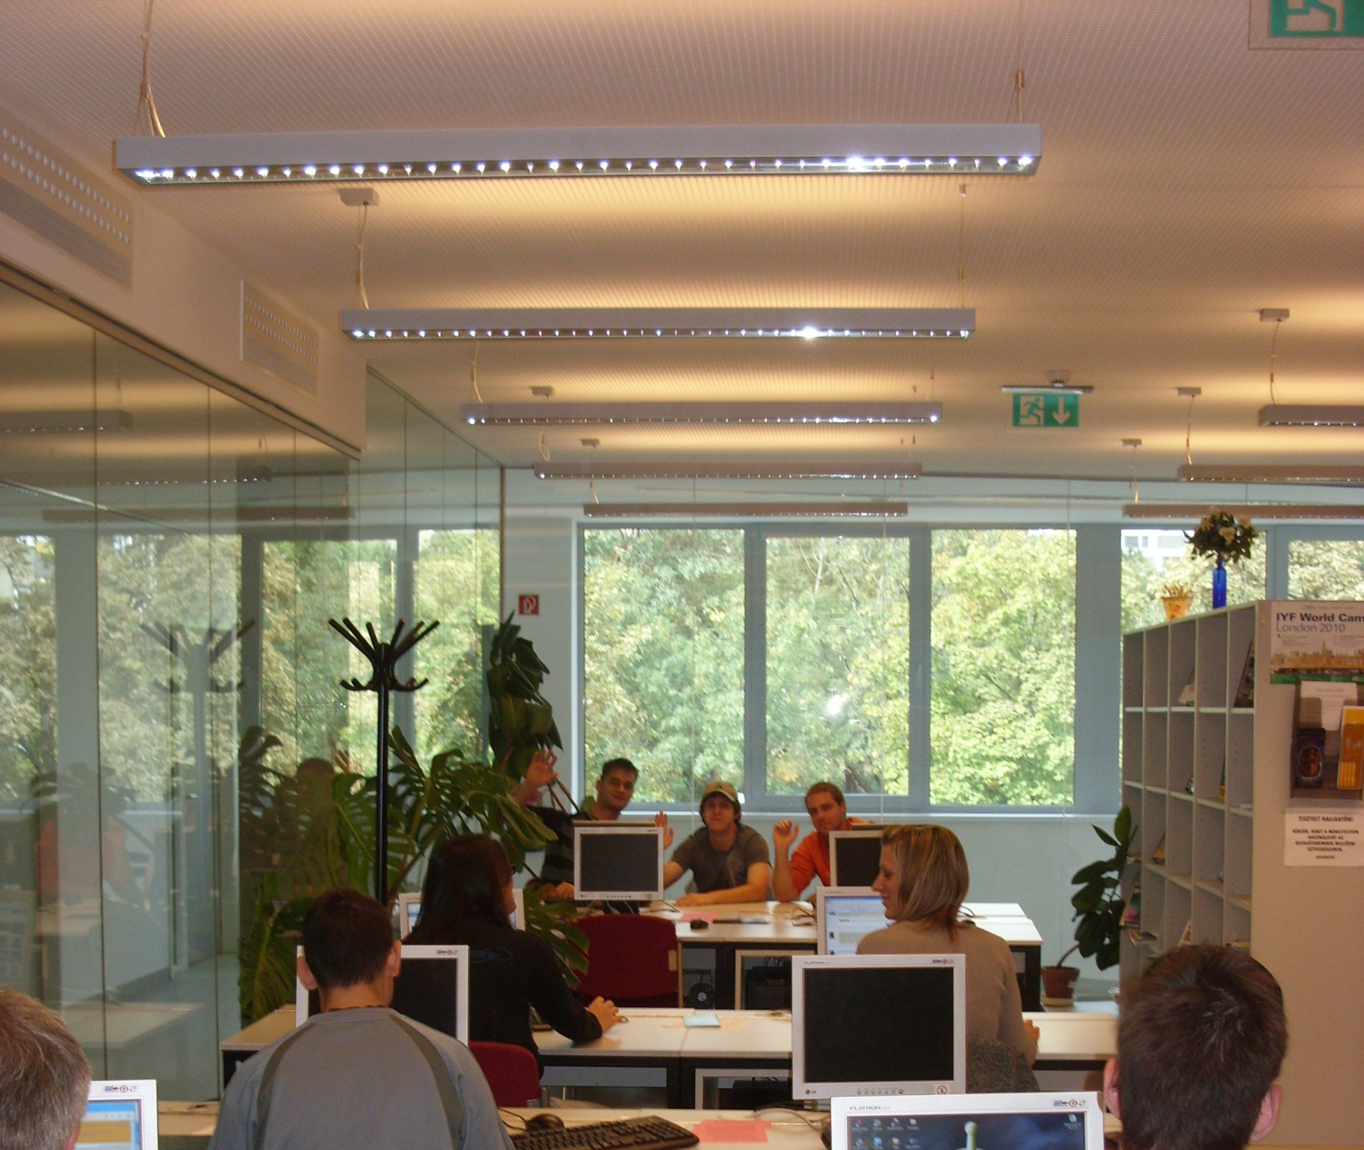

Slide 3
-EISZ (Elektronikus Információszolgáltatás) csak a Főiskolán érhető el www.eisz.hu -EBSCO csak a Főiskolán érhető el search.ebsohost.com -Magyar Elektronikus Könyvtár www.mek.oszk.hu -Elektronikus Periodika Adatbázis epa.oszk.hu -Hallgatói Információs Központ Tankönyvtára www.tankonyvtar.hu

Slide 6
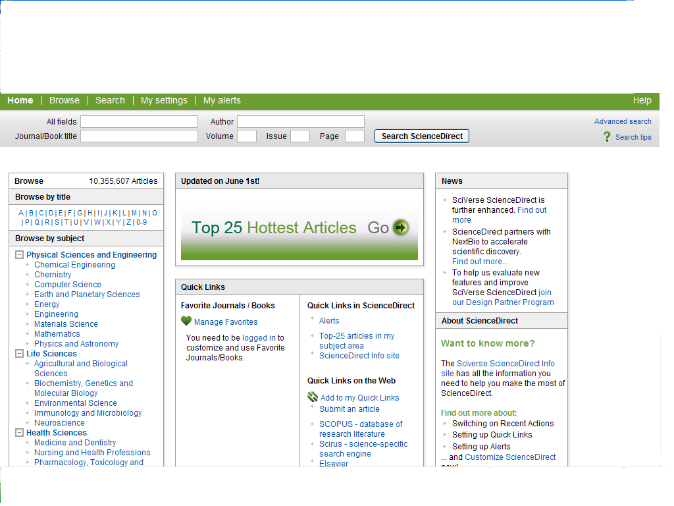

Slide 7
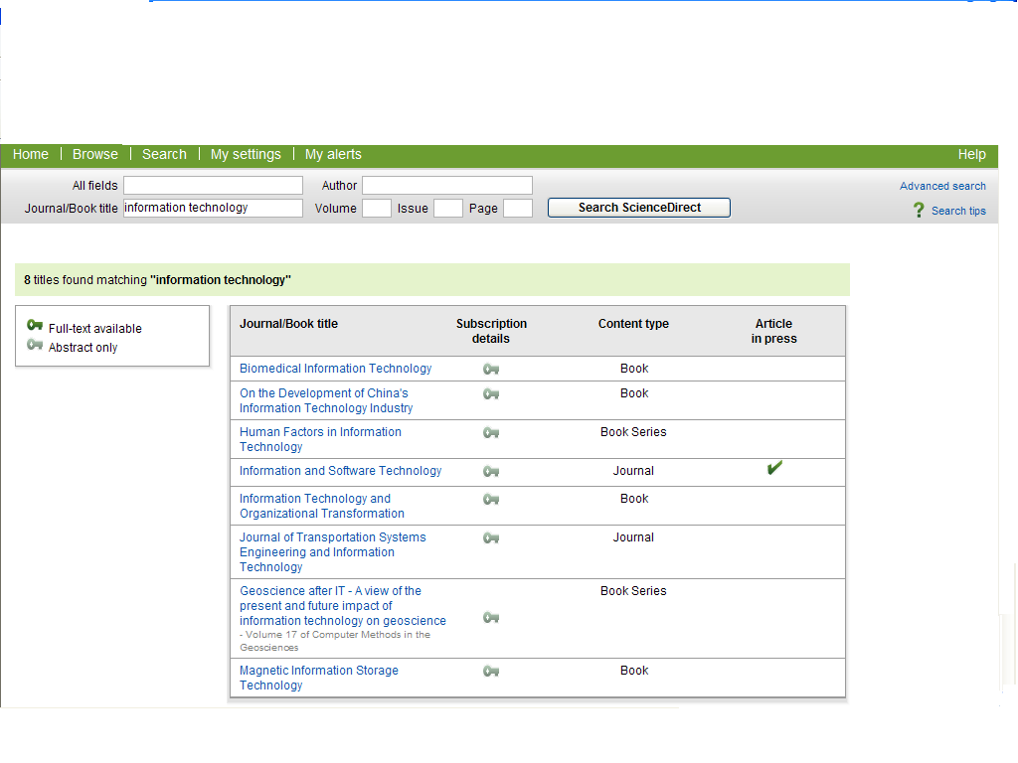

Slide 8
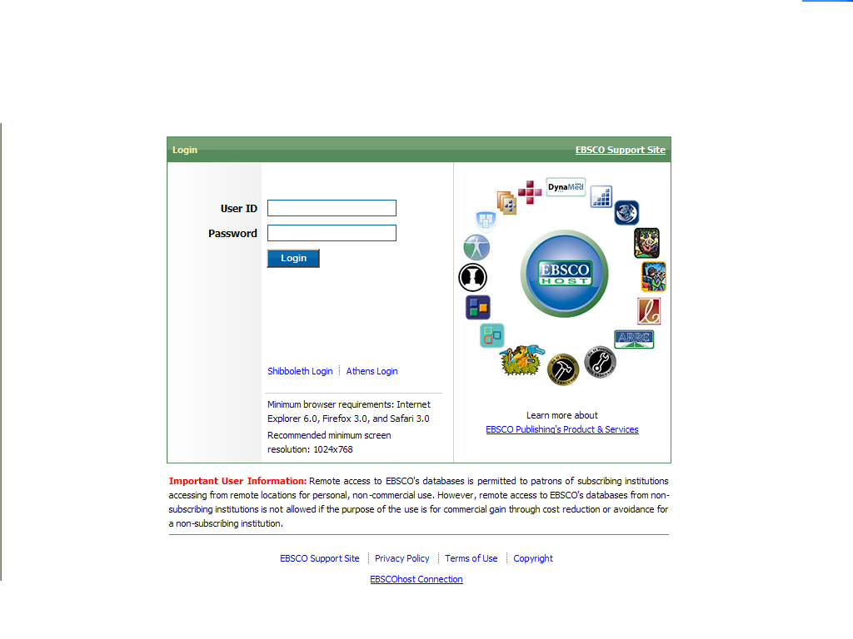

Slide 9
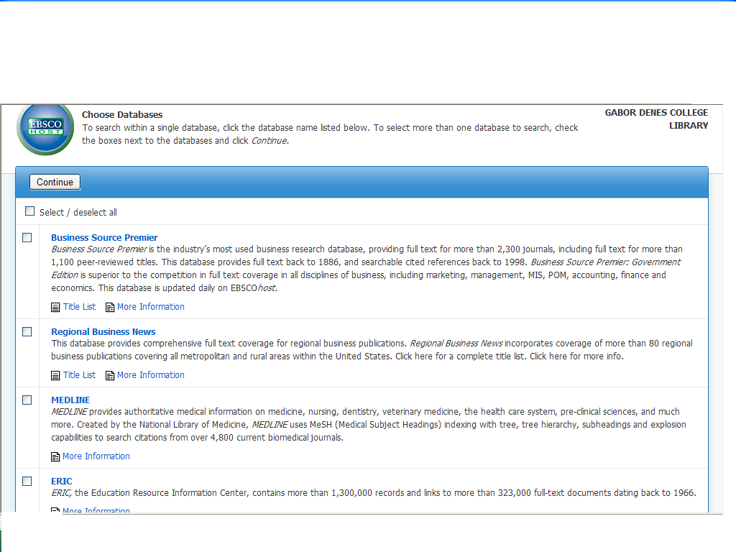

Slide 10
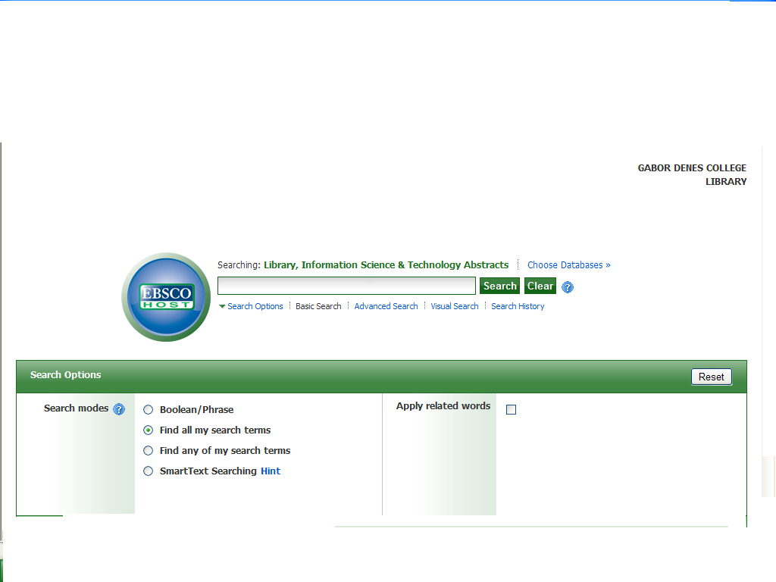

Slide 11
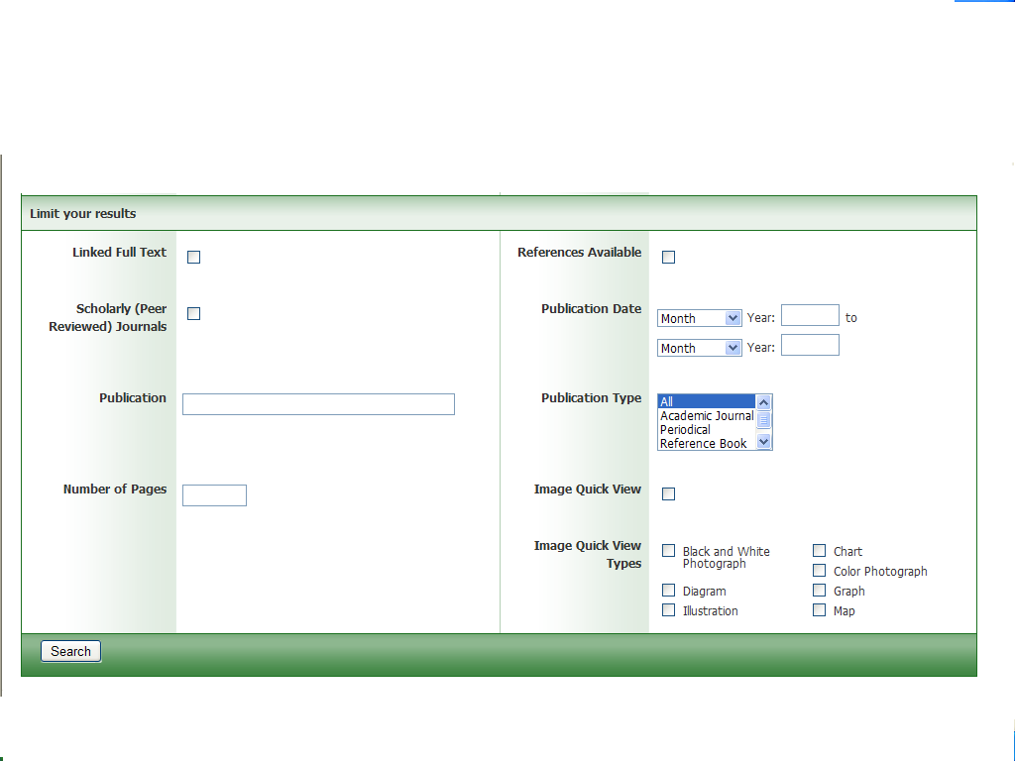

Slide 14
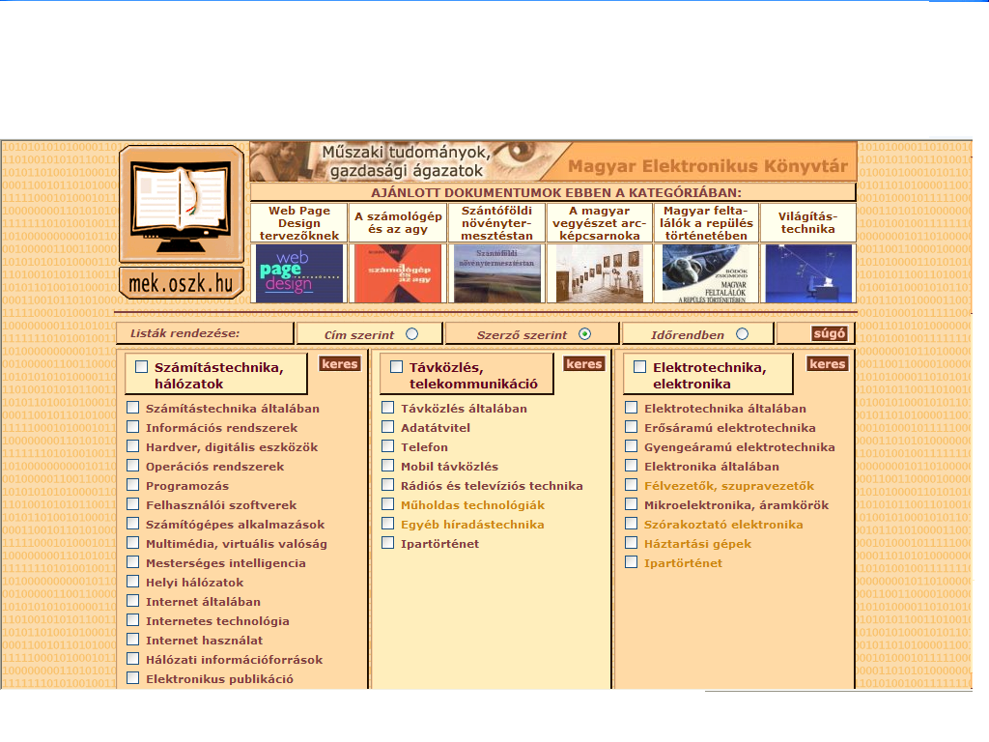

Slide 17
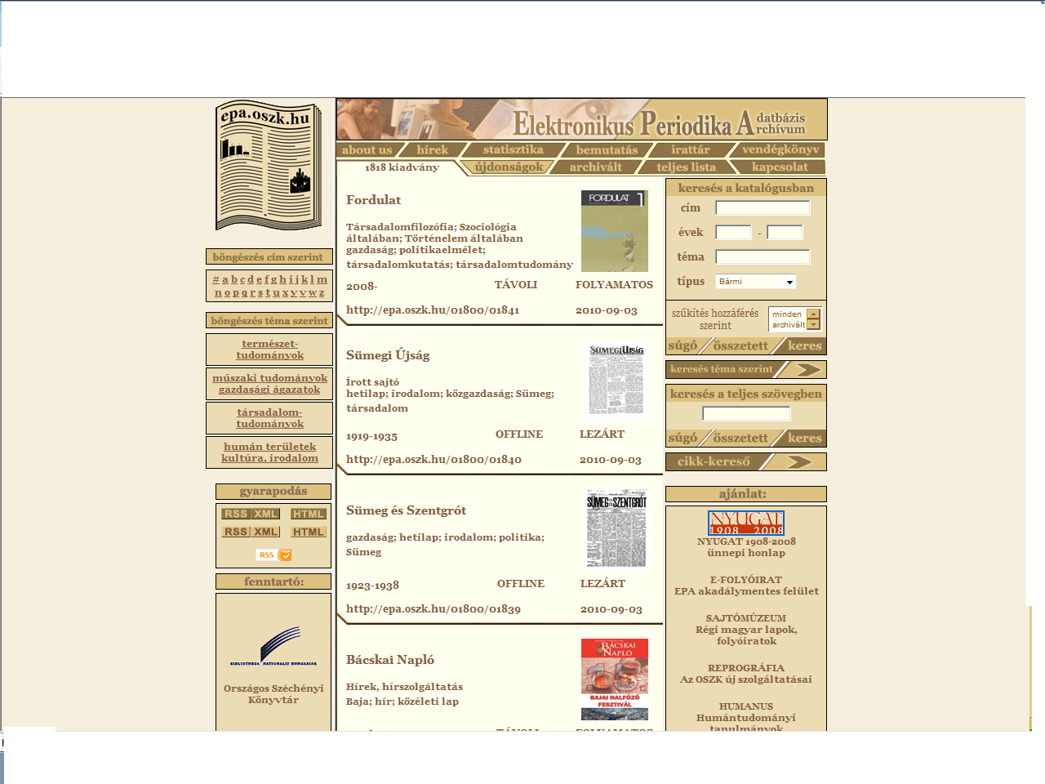
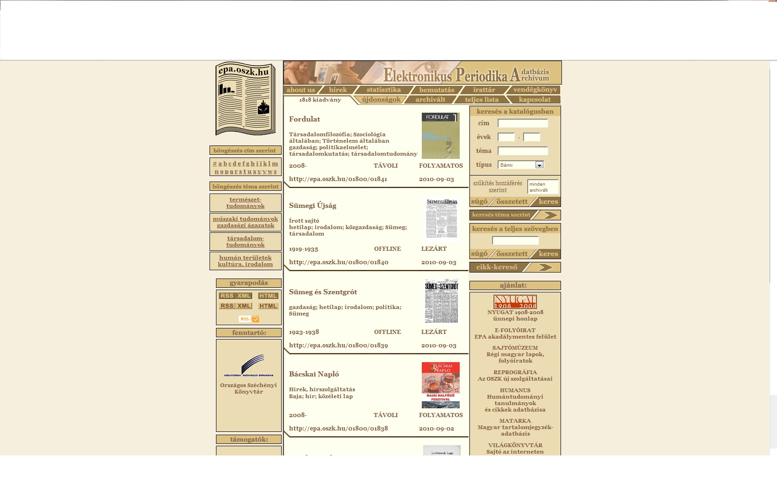

Slide 18
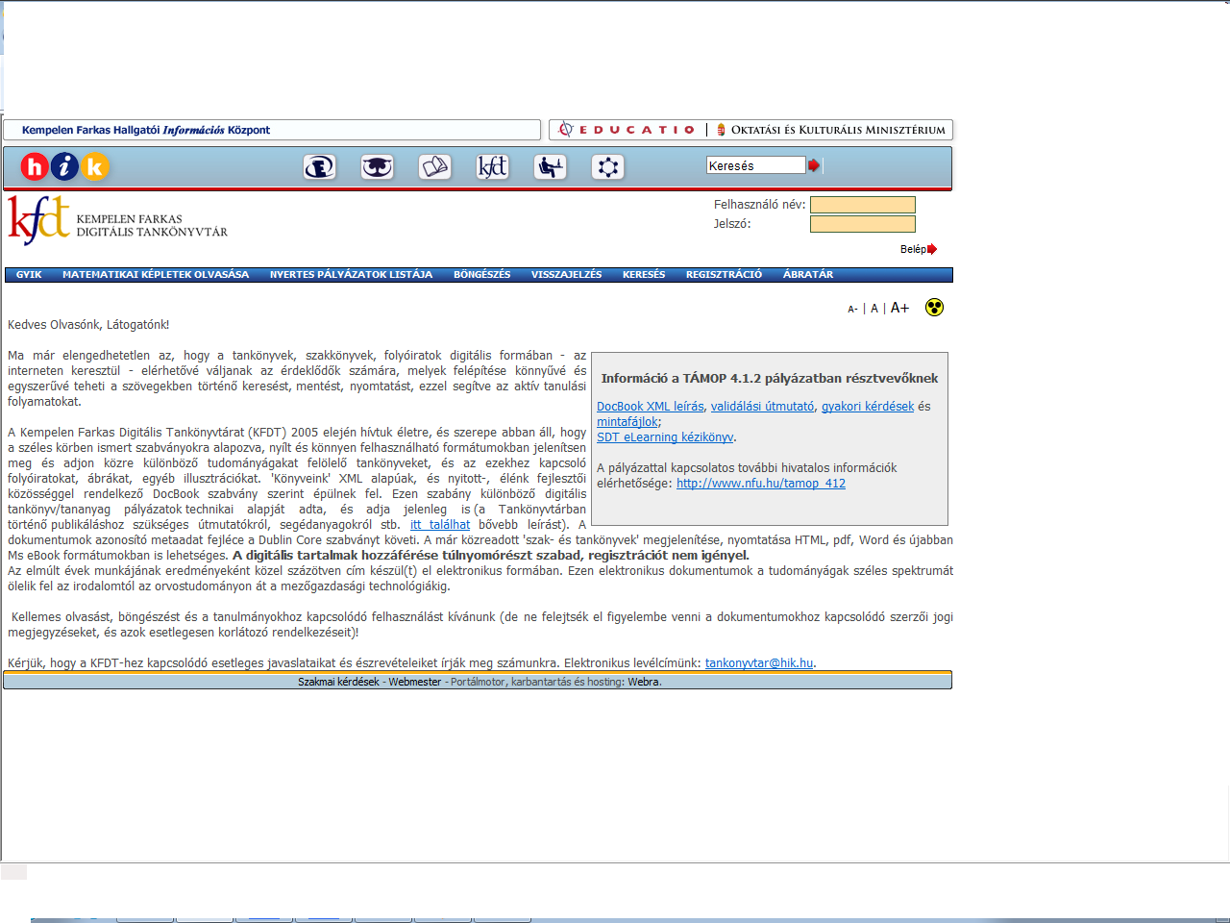
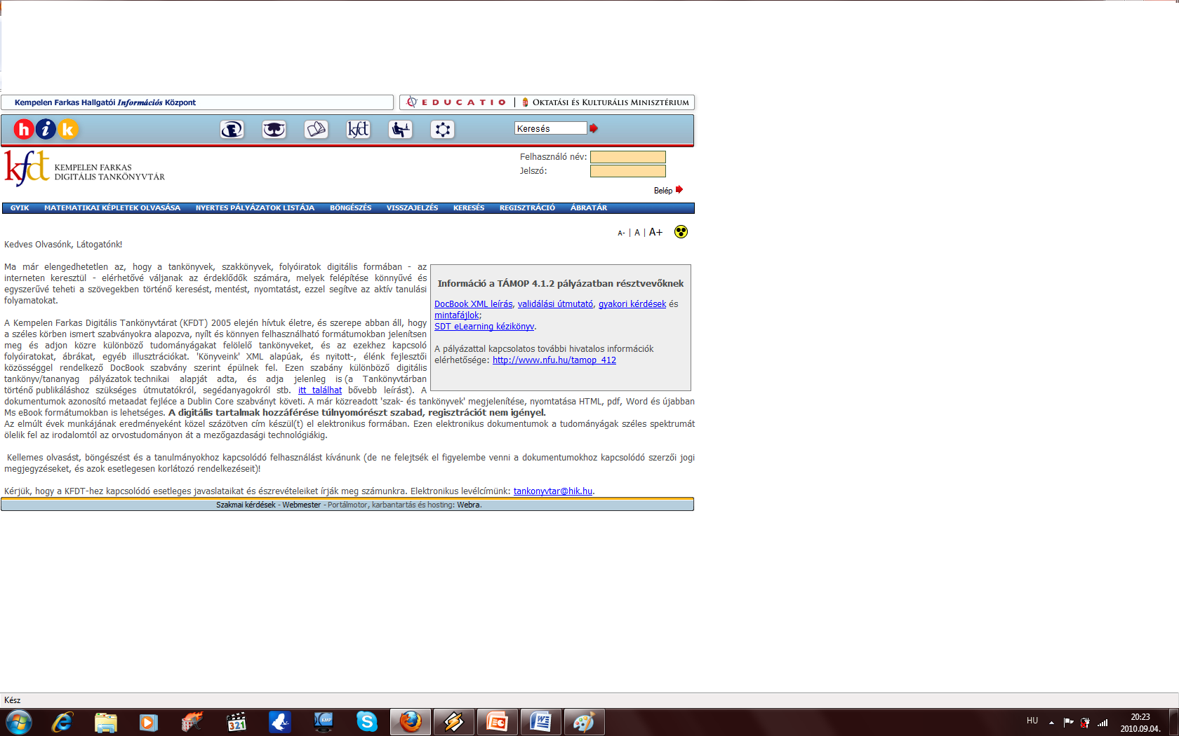

Slide 19
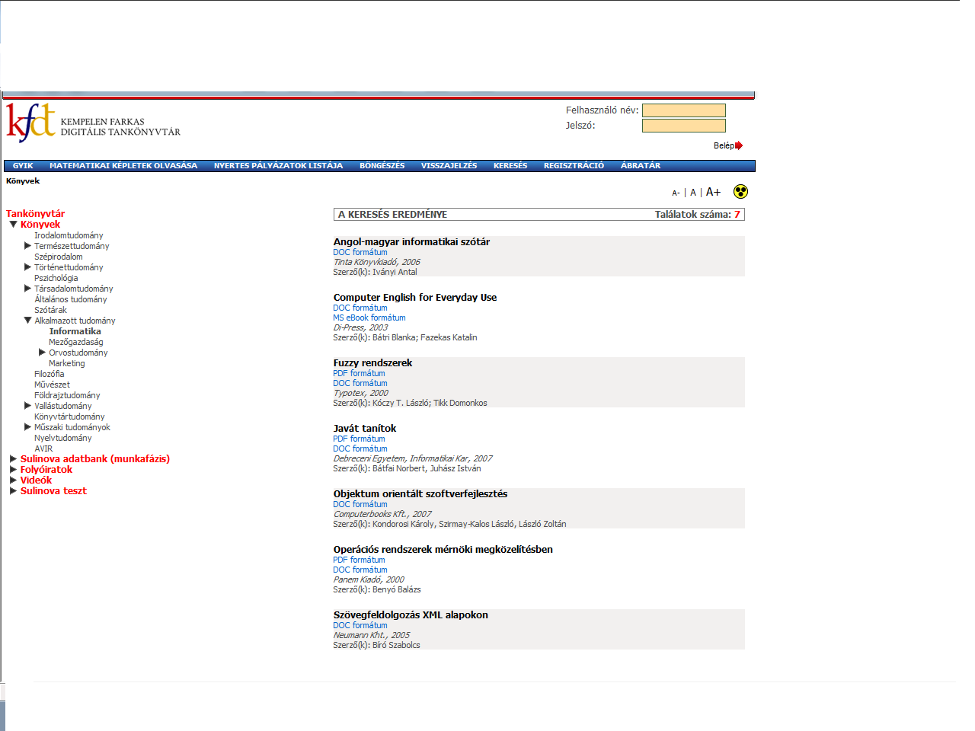
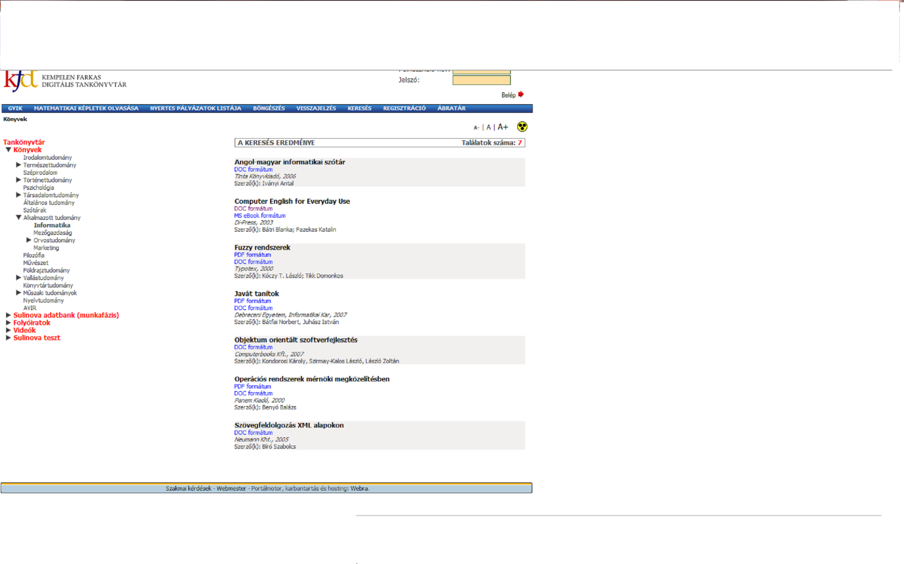

Slide 20
KÖSZÖNÖM A FIGYELMET!
E-MAIL: RAVASZ@GDF.HU
TELEFON: 203 0304/1320

